Slide 1
TRƯỜNG TIỂU HỌC HÒA NGHĨA
CHÀO MỪNG QUÝ THẦY CÔ
VỀ DỰ GIỜ THĂM LỚP
Môn Lịch sử và Địa lý - Lớp 5
BÀI 5: NHÀ NƯỚC VĂN LANG, NHÀ NƯỚC ÂU LẠC
Giáo viên: Bùi Thị Hồng Oanh
Lớp: 5B

Slide 2


Slide 3



Slide 4


Slide 5
Hoạt động 2. Tìm hiểu về đời sống kinh tế của cư dân Văn Lang, Âu Lạc

Slide 6

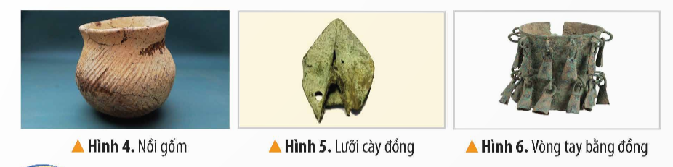
Mô tả những nét chính về đời sống kinh tế của cư dân Văn Lang, Âu Lạc

Slide 7
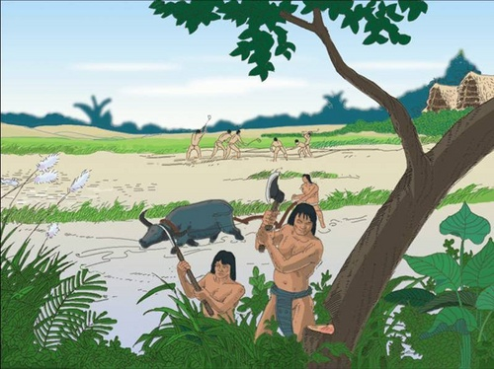
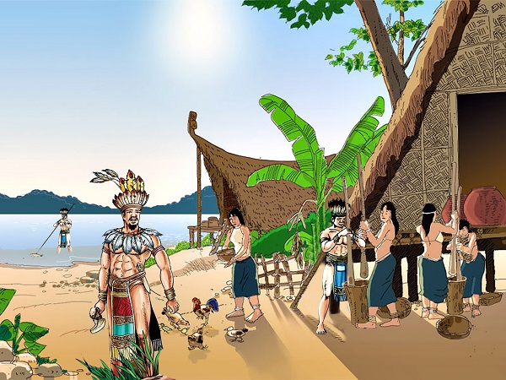
Nghề chính của cư dân Văn Lang, Âu Lạc là làm ruộng. Họ trồng lúa, khoai, đỗ, cây ăn quả,... Ngoài ra, họ còn biết trồng dâu, nuôi tằm, ươm tơ, dệt vải...

Slide 8
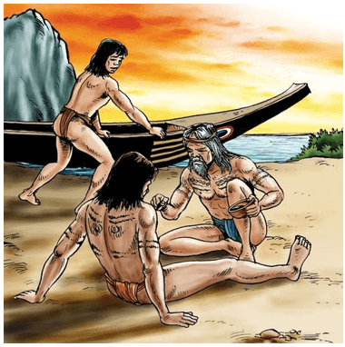
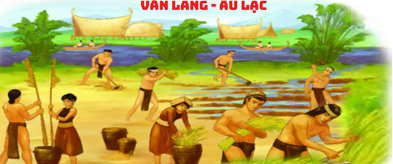
Cư dân Văn Lang, Âu Lạc biết đúc đồng để làm công cụ lao động, vũ khí và đồ trang sức. Họ cũng biết làm đồ gốm, đan lát, đóng thuyền....

Slide 9
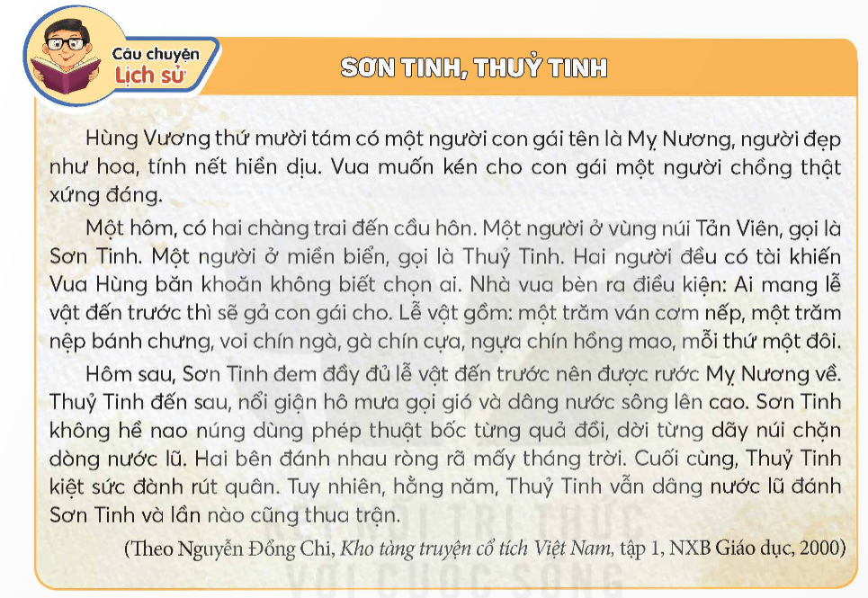
Kể lại chuyện Sơn Tinh, Thuỷ Tinh. Câu chuyện này cho em biết gì về đời sống kinh tế của cư dân Văn Lang, Âu Lạc

Slide 10
Câu chuyện Sơn Tinh, Thuỷ Tinh cho thấy những sản phẩm phong phú của nền kinh tế nông nghiệp: cơm nếp, bánh chưng, voi chín ngà, gà chín cựa, ngựa chín hồng mao,… Đồng thời, câu chuyện này cũng cho thấy, cư dân Văn Lang, Âu Lạc cũng phải thường xuyên phải đối phó với lũ lụt để bảo vệ sản xuất nông nghiệp.

Slide 11


Slide 12
Kể một truyền thuyết khác liên quan đến Nhà nước Văn Lang hoặc Nhà nước Âu Lạc.

Slide 13


Slide 14
Tìm hiểu từ sách, báo, internet, hãy kể tên một số di tích lịch sử liên quan đến thời Văn Lang – Âu Lạc.

Slide 15
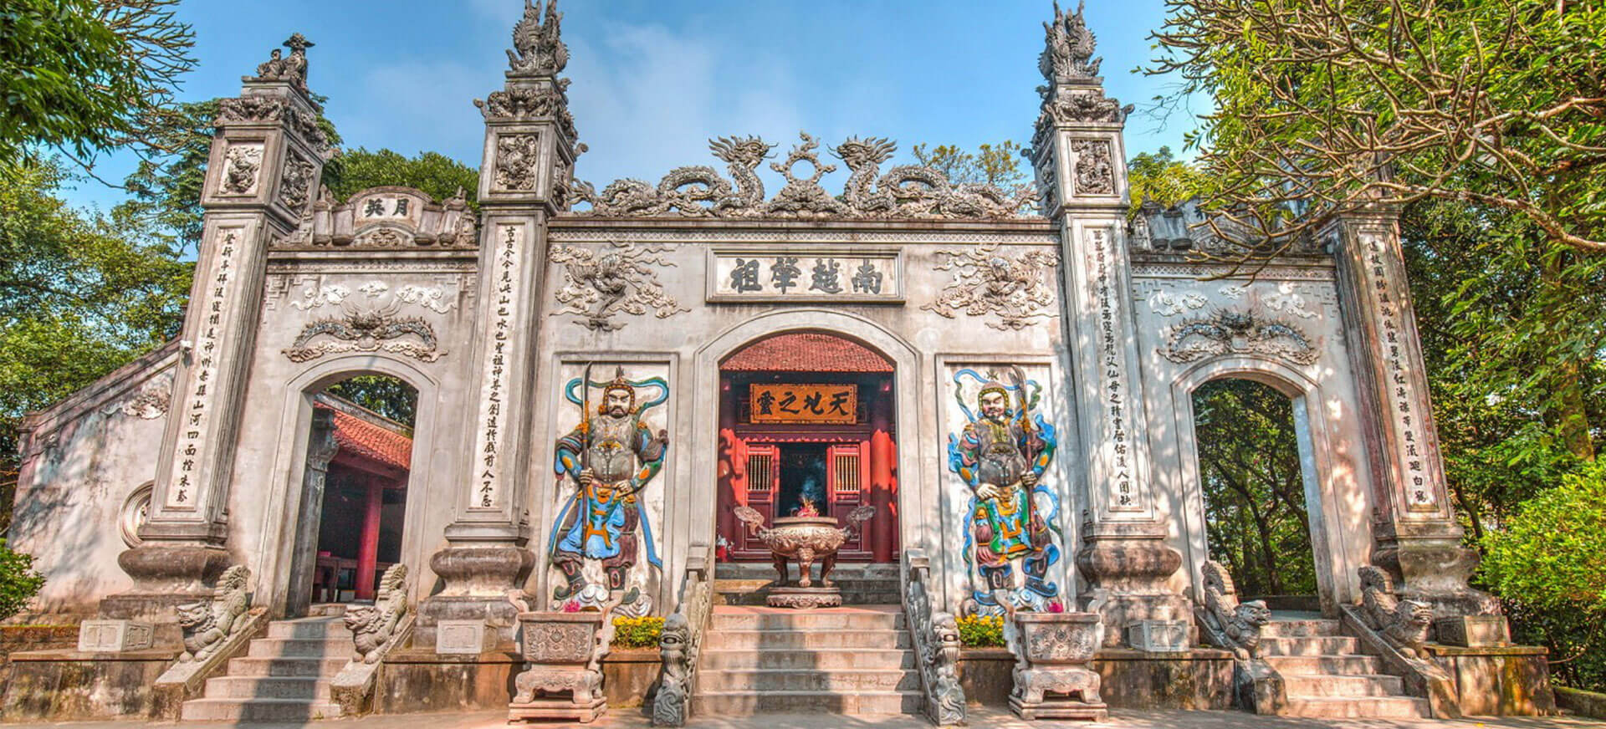
Khu di tích Đền Hùng: Nằm trên địa bàn thành phố Việt Trì, huyện Lâm Thao và huyện Phù Ninh, tỉnh Phú Thọ. Đây được xem là trung tâm tín ngưỡng thờ cúng Hùng Vương, nơi diễn ra nghi lễ Lễ hội Đền Hùng hàng năm. Khu di tích bao gồm nhiều đền, chùa, lăng mộ trên núi Nghĩa Lĩnh, đền Tổ Mẫu Âu Cơ, đền Quốc Tổ Lạc Long Quân,...

Slide 16
Khu di tích Đền Hùng: Nằm trên địa bàn thành phố Việt Trì, huyện Lâm Thao và huyện Phù Ninh, tỉnh Phú Thọ. Đây được xem là trung tâm tín ngưỡng thờ cúng Hùng Vương, nơi diễn ra nghi lễ Lễ hội Đền Hùng hàng năm. Khu di tích bao gồm nhiều đền, chùa, lăng mộ trên núi Nghĩa Lĩnh, đền Tổ Mẫu Âu Cơ, đền Quốc Tổ Lạc Long Quân,...

Slide 17
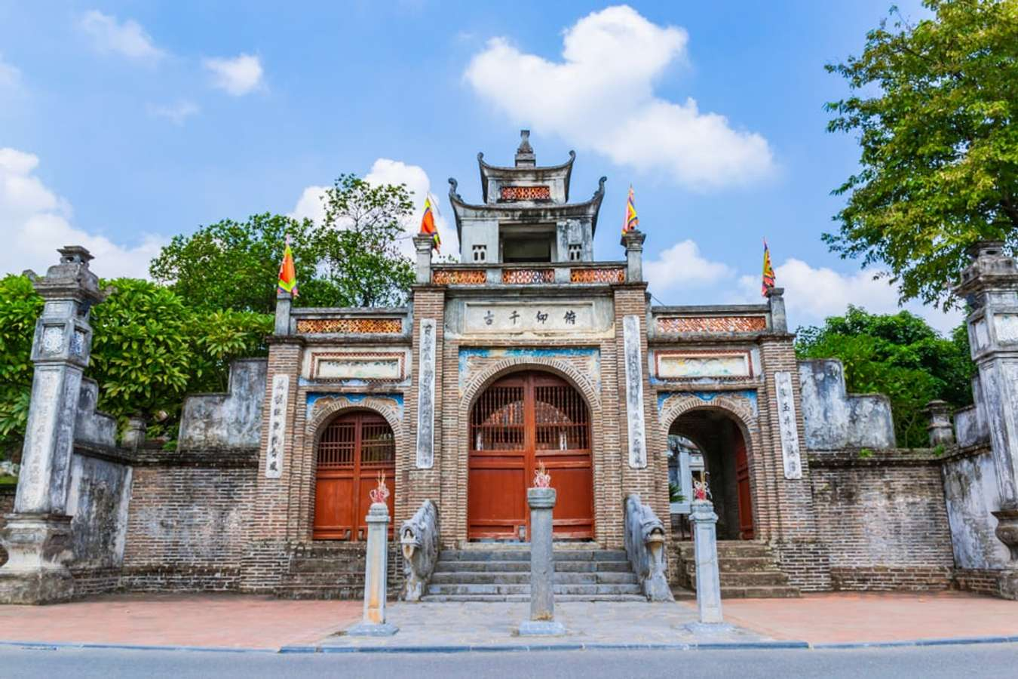
Thành cổ Loa: Nằm tại xã Cổ Loa, huyện Đông Anh, Hà Nội. Đây được xem là kinh đô của nước Âu Lạc dưới thời trị vì của vua An Dương Vương. Thành cổ Loa có cấu trúc độc đáo với ba vòng thành hình xoắn ốc, tượng trưng cho sự uy nghi, vững chắc.

